Slide 1
Mécanismes de la conduction électrique dans les solides

Slide 3
Peut-on construire un modèle microscopique pour retrouver la loi d'Ohm ?
Comment expliquer pourquoi certains matériaux sont conducteurs et d'autres sont isolants ?

Slide 4
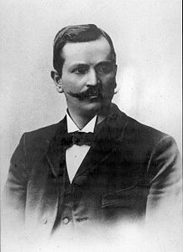
Hypothèses du modèle de Drude (1900)
Le gaz classique d'électrons libres
Approximation des électrons indépendants : les électrons n'interagissent pas entre eux
Approximation des électrons libres : les électrons n'interagissent pas avec les ions
Collisions ponctuelles électron-ion à l'origine de la résistivité du métal
Équilibre thermique local du gaz d'électrons
électron
ions

Slide 5
Effet Hall
y
l
Principe (q < 0)
x
h
l
L
U
L

Slide 6
Effet Hall
y
l
Principe (q < 0)
x
h
l
L
U
L
I

Slide 7

Effet Hall
y
l
Principe (q < 0)
x
h
l
L
U
L
I

Slide 8
Effet Hall
y
l
Principe (q < 0)
x
h
l
L
U
L
B
I

Slide 9

Effet Hall
y
l
Principe (q < 0)
x
h
l
L
U
L
B
I

Slide 10
Effet Hall
y
l
Principe (q < 0)
x
h
l
L
+
-
+
-
+
-
+
-
+
-
+
-
U
L
+
-
+
-
+
-
+
-
+
-
+
-
+
-
B
I

Slide 11

Effet Hall
y
l
Principe (q < 0)
x
h
l
L
+
-
+
-
+
-
+
-
+
-
+
-
U
L
+
-
+
-
+
-
+
-
+
-
+
-
+
-
B
I

Slide 12

Effet Hall
y
l
Principe (q < 0)
x
h
l
L
+
-
+
-
+
-
+
-
+
-
+
-
U
L
+
-
+
-
+
-
+
-
+
-
+
-
+
-
B
I

Slide 13
Effet Hall
y
l
Principe (q < 0)
x
h
l
L
+
-
+
-
+
-
+
-
+
-
+
-
U
L
+
-
+
-
+
-
+
-
+
-
+
-
+
A+
A-
-
B
I

Slide 14
Effet Hall dans Ge dopé N
l = 10 mm
H = 1 mm
R
L = 20 mm
Ge(N)
L
U_{H}
U
12 V
l
I
B

Slide 15
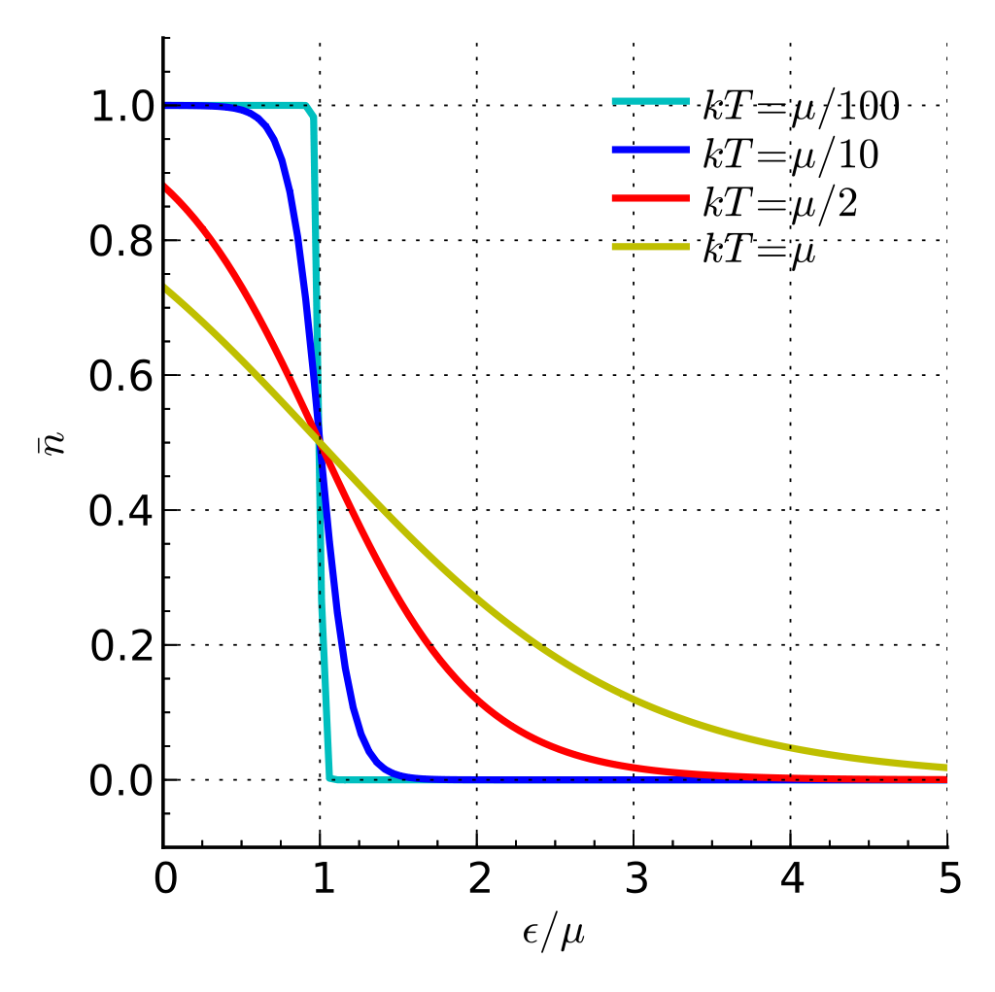
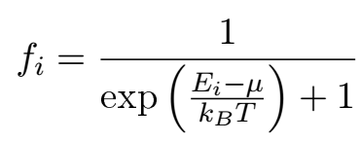
Statistique de Fermi-Dirac
Les électrons sont des fermions : la probabilité d'occupation f_{i} d'un niveau est donnée par :
E
T = 0 K
f_{i}
E_{F} = µ
E/µ
L'énergie du dernier niveau occupé est appelée énergie de Fermi E_{F}

Slide 16
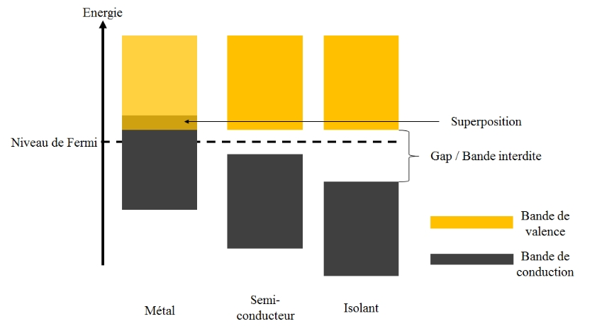
Structure de bandes
Différences entre conducteur, isolant, semi-conducteur
µ
~ 1 eV
~ 6 eV
Bande de conduction
Bande de valence

Slide 17
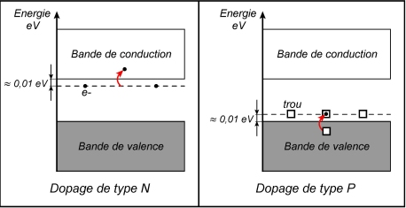
Dopage d'un semi-conducteur

Slide 18
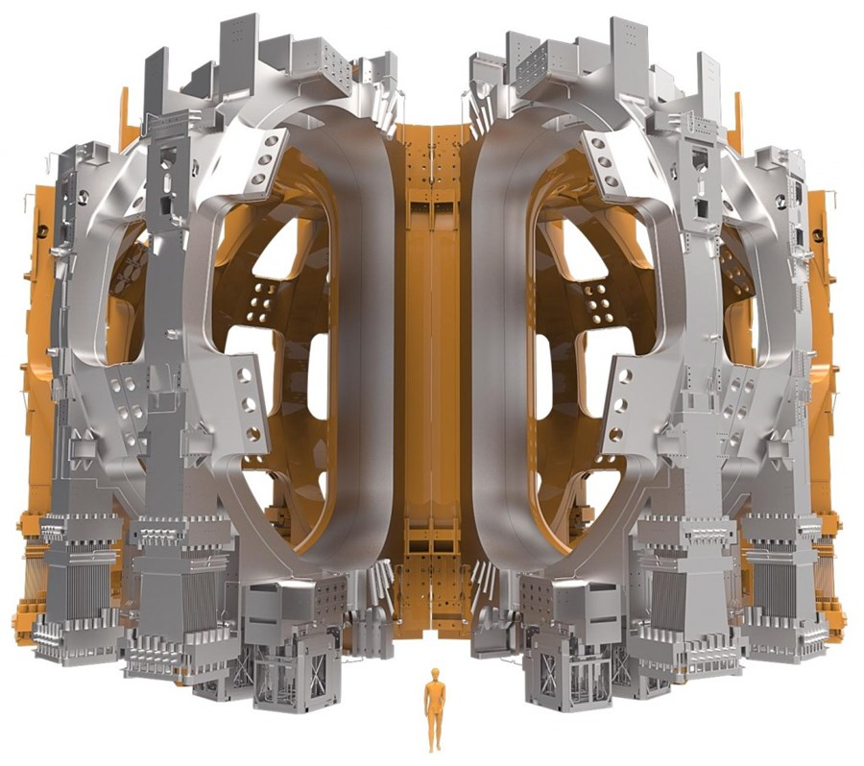

Slide 19
